Slide 1
984203022 姚昀廷 984293035 林星衛 984203046 賴珈汶 984203048 林傳維
Money OK
指導老師 許智誠 博士
2010/01/06

Slide 2
Motivation
Motivation
Use Case
Class Diagram
Sequence Diagram
Test Case
Demo

Slide 3



Solution

Slide 4
Environment
Development
Java
Spring
Hibernate
Javascript
ExtJS
Tomcat
MySQL

Slide 5
Use Case
Motivation
Use Case
Class Diagram
Sequence Diagram
Test Case
Demo

Slide 6
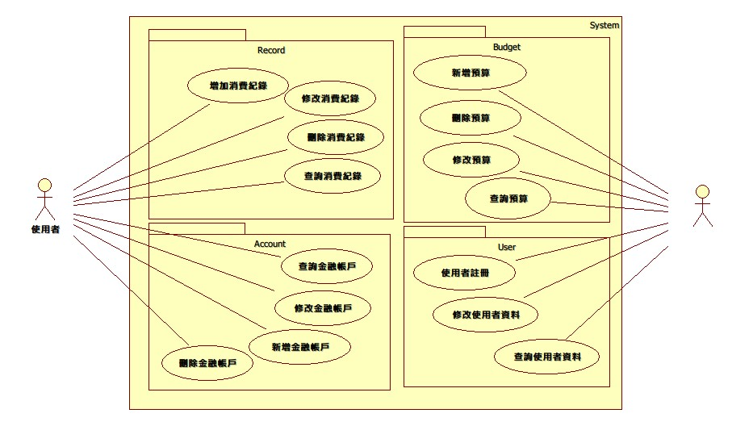
Use Case Diagram
使用者

Slide 7
Class Diagram
Motivation
Use Case
Class Diagram
Sequence Diagram
Test Case
Demo

Slide 8
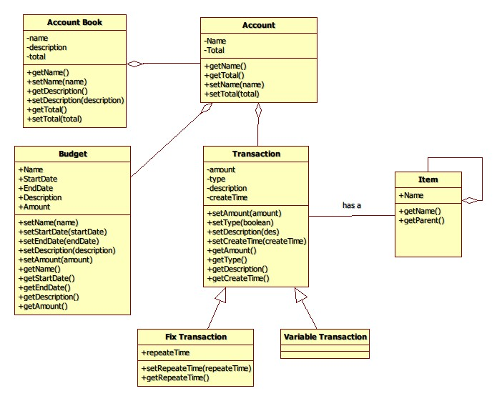
POJO

Slide 9
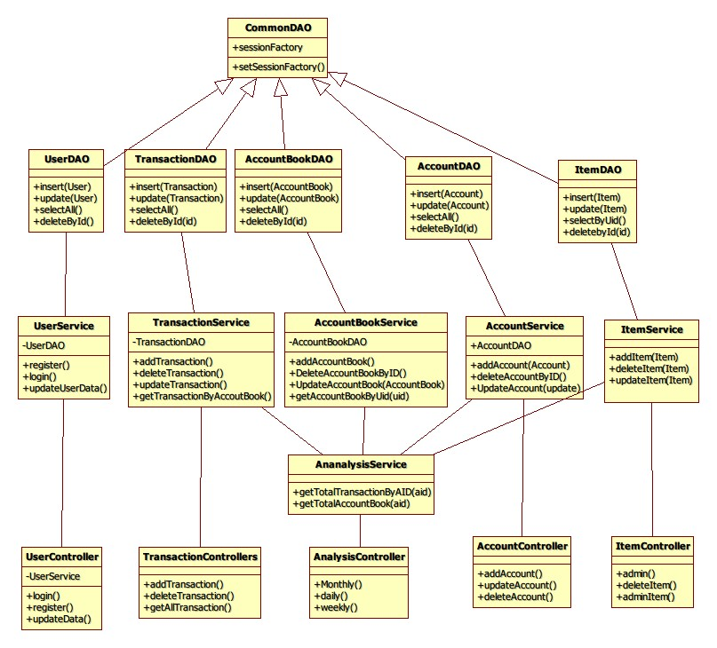
DAO and Service 、Controller
Budget DAO
Budget Service
Budget Controller

Slide 10
View – Java script
Account Controller
Account.js
User Controller
user.js
Budget Controller
Main.html
budget.js
analysis.js
Analysis Controller
transaction.js
Transaction Controller

Slide 11
Sequence Diagram
Motivation
Use Case
Sequence Diagram
Test Case
Demo
Class Diagram

Slide 12
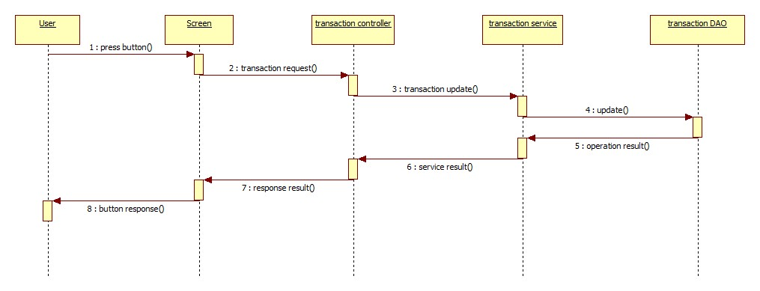
Sequence Diagram
．Transaction Update

Slide 13
Test Case
Motivation
Project Plan
Use Case
Class Diagram
Sequence Diagram
Test Case
Demo
ERD

Slide 14
Test Case(Cont.)
IDENTIFICATION | TP004
NAME | 帳戶清單功能中新增帳戶測試
REFERENCE | Money－s004
GOALS | 新增一個帳戶資料
SUMMARY | 使用者登入到「帳戶清單頁面」，選擇新增一個帳戶隨即在同一個頁面輸入所有帳戶所需的資訊。
STEP
ACTOR |  | SYSTEM | TEST RESULTS
當使用者點選左邊按鈕清單中「Account」時，會進入到帳戶清單。 |  | 系統回應即跳出一個「帳戶清單視窗」。 | 按下「Account」連結後，系統確實跳出「帳戶清單視窗」。
使用者帳戶清單中按下「新增」按鈕。 |  | 系統於下方回應一筆新的空白資料欄位待使用者輸入。 | 按下「新增」按鈕後，系統確實於下方回應一筆新的空白資料欄位。
使用者按下「儲存」按鈕時，可以將資料存入。並且限定「名稱」 、「類型」、「金額」欄位不可空白與「金額」欄位值不可為負值。 |  | 當使用者正確輸入時，系統回應「儲存成功」視窗，並且會即時更新長條圖。 若使用者輸入不正確時，系統回應「儲存失敗」視窗。 | 系統確實可以辨識輸入資訊是否正確，並且儲存、更新長條圖。

Slide 15
Test Case(Cont.)
IDENTIFICATION | TP006
NAME | 帳戶清單功能中刪除帳戶測試
REFERENCE | Money－s006
GOALS | 刪除一個帳戶資料
SUMMARY | 使用者登入到「帳戶清單頁面」，選擇一個帳戶並且按下「刪除」按鈕即可刪除。
STEP
ACTOR |  | SYSTEM | TEST RESULTS
使用者能夠選取欲刪除之帳戶。 |  | 系統回應被選取的該筆帳戶會呈現反藍色以提示使用者選取。 | 當使用者選取帳戶時，該筆資料確實會呈現反藍色。
使用者在帳戶清單中按下「刪除」按鈕。 |  | 系統回應「確認刪除」視窗。 | 系統確實於回應確認刪除的視窗。
於「確認刪除」的視窗中按下「確認」或「取消」。 |  | 當使用者按下「確認」按鈕時，系統會立刻刪除帳戶並且更新長條圖。 若按下「取消」按鈕時，系統將不會刪除帳戶 | 系統確實可以刪除該帳戶所有資訊，並且更新長條圖。

Slide 16
Test Case
Motivation
Use Case
Class Diagram
Sequence Diagram
Test Case
Demo

